Slide 1

Risiko og resiliens
Udvalgte pointer om risiko og resiliens (Psykologiens veje s. 130-132)
+ oplæg til arbejdet med Kauai-undersøgelsen (s. 132-134 = lektie)

Slide 2

Problemstilling: Hvilke faktorer har indvirkning på, om virkningen af tidlige negative erfaringer viser sig at være uoprettelige senere i livet?
I forløbet har vi arbejdet med, hvordan negative erfaringer i de tidlige år fører til en forøget risiko for problemer senere hen. Her ser vi imidlertid se på, hvordan der ikke er tale om nogen automatisk årsagssammenhæng!
Notes:
Det er nærliggende at tænke, at de negative erfaringer, børn udsættes for i de tidlige år, danner grobund for problemer på sigt.
Men fra begyndelsen af 1960´erne begyndte empiriske undersøgelser at pege på, at virkningerne af negative erfaringer tidligt i livet ikke altid er så ødelæggende og uoprettelige, som man skulle tro.

Slide 3
Undersøgelser viser at
Skift til bedre omsorgsmiljø kan vende uheldig udvikling, jo tidligere desto bedre (jf. adoptionsstudier med rumænske børnehjemsbørn).
Problemet er kædevirkningerne af de tilsammen mange uheldige omstændigheder i barnets liv, så brydes sneboldeffekten (succesoplevelser i skolen, støtte fra andre eksempelvis) kan udviklingen vendes.
Gentagne negative erfaringer skaber problemer. Det vil sige at noget tyder på, at det handler om varigheden af forsømmelser og ikke størrelsen.
Der er store individuelle forskelle på, hvordan kommer igennem et belastende opvækstmiljø. Altså er genetikken også medbestemmende for, hvor modstandsdygtige børn er overfor stress og forskellige risikofaktorer.
Resiliens (modstandsdygtighed) er afhængig af dels individets særlige ressourcer og dels af det omgivende miljø (kompetente voksne, pædagoger, lærere, søskende, etc.)
Notes:
= de fem punkter, der har betydning for, om den uheldige udvikling fører til problemer på sigt.
Resiliens defineres her, af Rutter, som ”processer, der bevirker, at udviklingen når et tilfredsstillende resultat, til trods for at barnet har erfaringer med situationer, der indebærer en relativt høj risiko for at udvikle problemer eller for afvigelser”.

Slide 4

Hvad handler Kauai-undersøgelsen om?
Gennemgå undersøgelsen på tegning. Start med formål og udfyld med uret rundt.

Slide 5
Werner og Smith konkluderer en række risiko- og resiliensfaktorer hos individet/i miljøet (ill. 8.8 s. 134). Det fremhæves at:
Såkaldt ”lette” børn klarer sig bedre end ”besværlige” børn (dvs. børnenes medfødte TEMPERAMENT har betydning).
Gode RELATIONER TIL ANDRE END FORÆLDRENE har betydning (f.eks. fra bedsteforældre, søskende, skole + adgang til hjælp fra andre grupper i ungdomstiden).
KØN har betydning (pigerne klarer generelt belastende faktorer bedre end drenge trods forskelle undervejs ) – OBS: ikke nævnt i oversigten.
… og fra andre undersøgelser ved vi, at intelligens, kognitive evner og særlige talenter også er vigtige resiliensfaktorer.

Slide 6
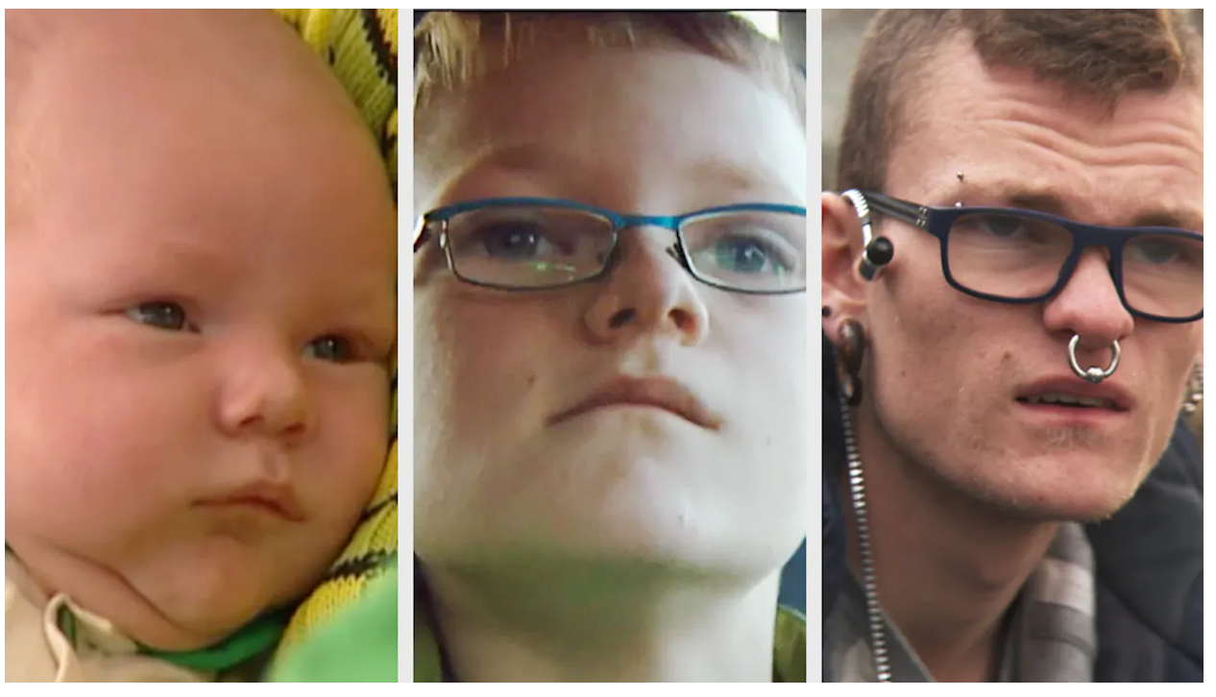
Hvorfor går det så skidt for mors lille dreng?
Notes:
Vi ser et kort klip fra ”Mors dreng på egne ben” (1.01-5.25) og følger op på; hvorfor gik det så galt?

Slide 7
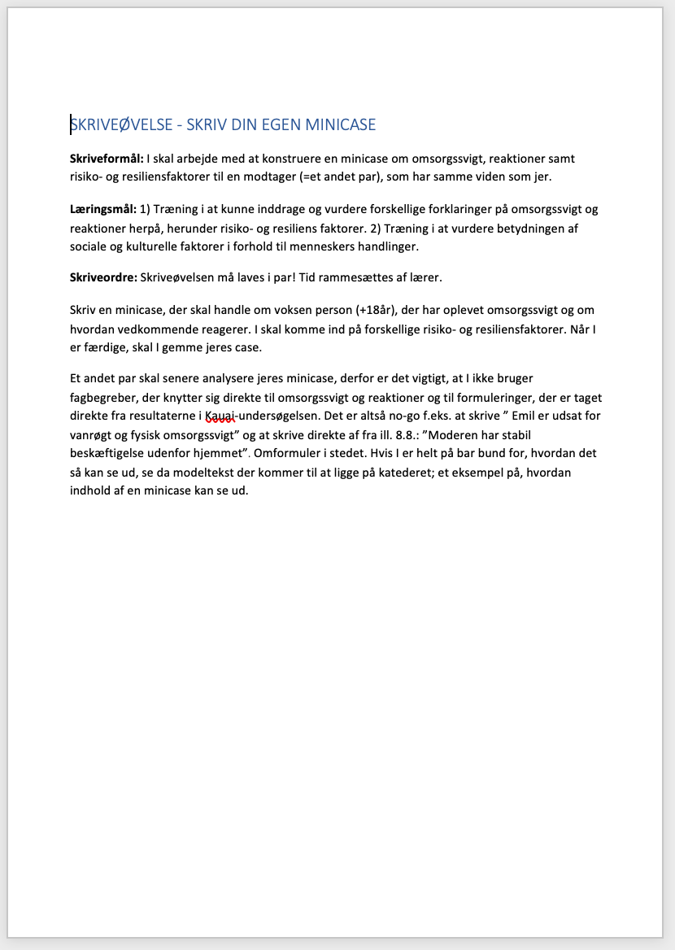
Husker I?
Omsorgssvigt
- Vanrygt
- Fysiske overgreb
- Psykiske overgreb
- Seksuelle overgreb
Typiske reaktioner på omsorgssvigt
(Kari Killén)
- Kontaktforstyrrelser
- Depression
- Dissociation
- Forsinket udvikling
- De overdrevet veltilpassede børn
- Hyperaktiv og destruktiv
- Ansvar, skyld og hemmeligholdelse.
SKRIV DIN EGEN
MINICASE
Notes:
Normalt arbejder vi kun med virkelige mennesker (også netop understreget i SRP, hvor vi ikke analyserer på fiktive værker).
I dag gør vi en undtagelse. Jeg vil gerne have jer til at tænke over, hvordan resultaterne fra Kauaii-undersøgelsen kan komme til udtryk. Vi gør det i relation til viden fra forrige gang om omsorgssvigt og reaktioner herpå (Killén).

